Slide 1
Constructivismo

Slide 2
Objetivo y tematica
OBJETIVO:
La meta fue realizer una pagina navegable y dinamica, dividida en mas de 5 secciones sumando los conocimientos adquiridos de PHP. De esta manera se le pudo dar utilidad a la pagina como buscadores o logins trabajando a partir de una base de datos local.
TEMATICA:
Al tratarse de la vanguardia artistica rusa, se eligieron formas geometricas como cuadrados, circulos o triangulos y colores intensos como el granate, negro y beige para representar al constructivismo y generarle identidad al sitio.

Slide 3
Publico
El publico elegido para la creacion de este proyecto fue de jovenes y adultos de entre 14 a 35 años, apasionados por el mundo del arte y principalmente fanáticos de la vanguardia constructivista, con el fin de obtener información explicita y difícil de acceder.

Slide 4
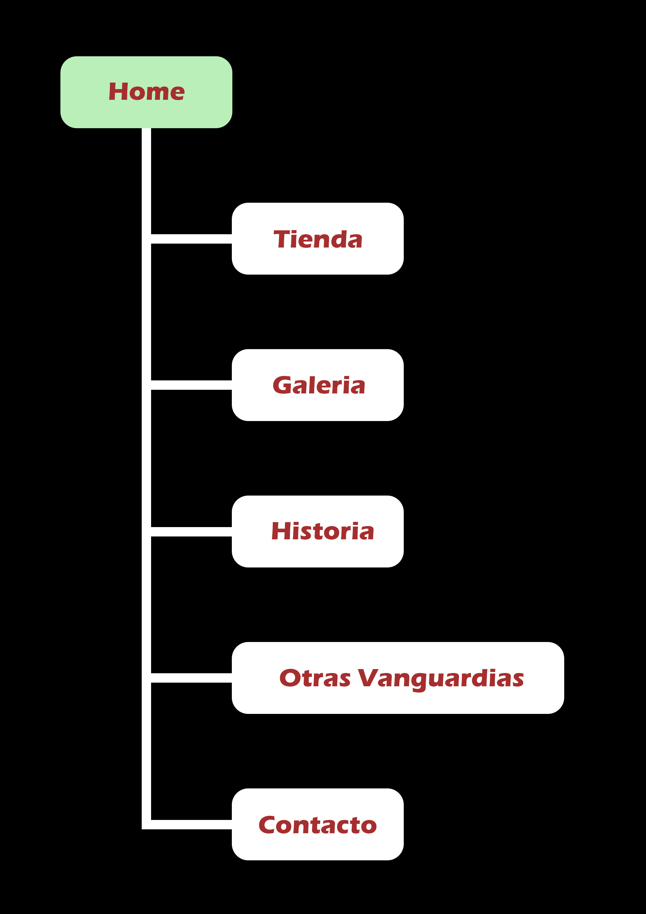
Mapa de navegacion

Slide 5
Diseño

Slide 6
Para todas las secciones se empleo una barra de buscador y el acceso al login del sitio. Se seleccionaron 2 tipografias sanserif que representaran el lugar de origen de la vanguardia y la epoca. Tambien se buscaron imagenes especificas de fechas importantes relacionadas al movimiento y de las obras de arte mas importante para darle mas peso.

Slide 7
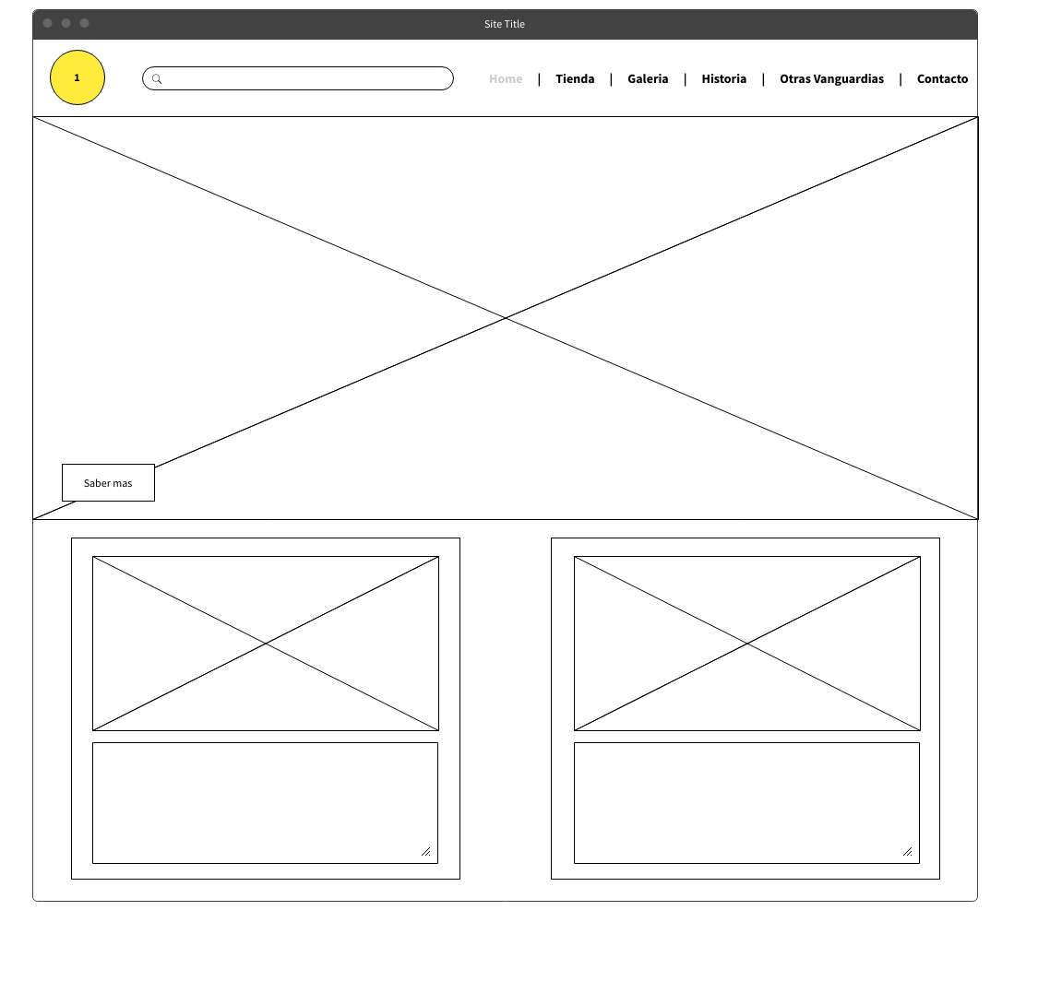
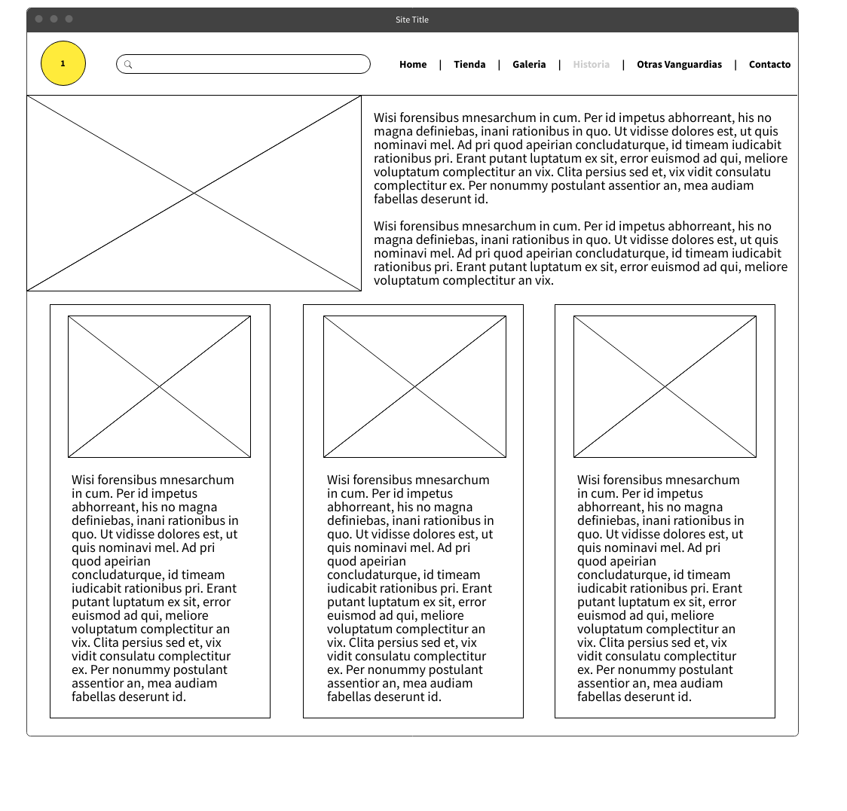
Historia
Home

Slide 8
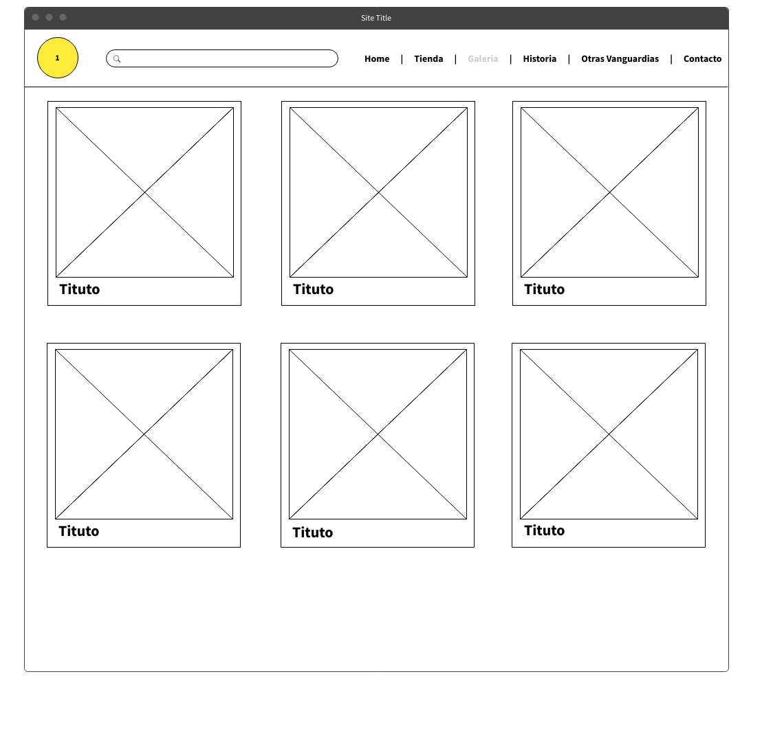
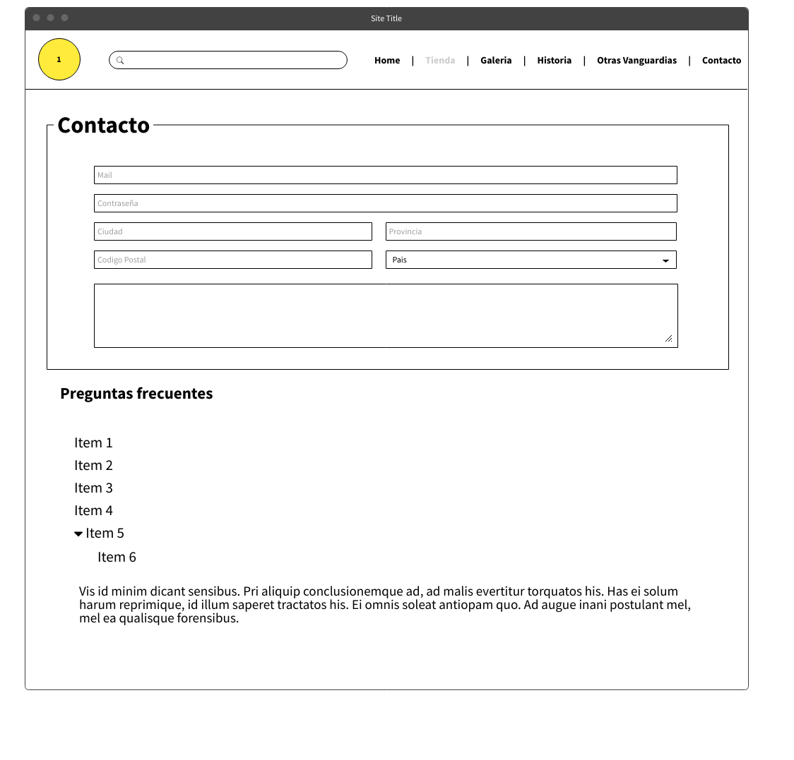
Formulario
Galeria

Slide 9
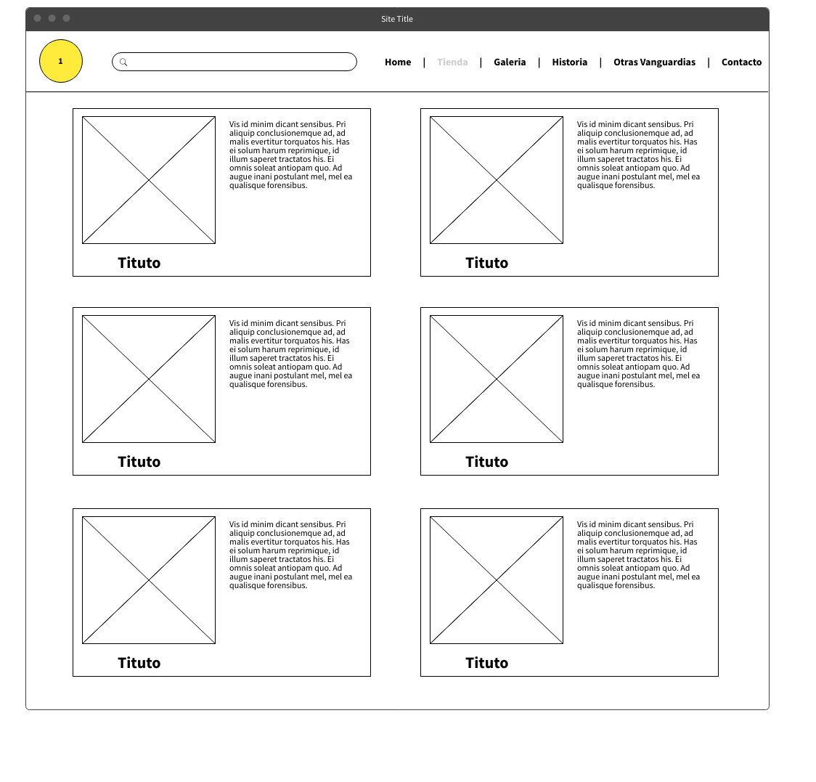
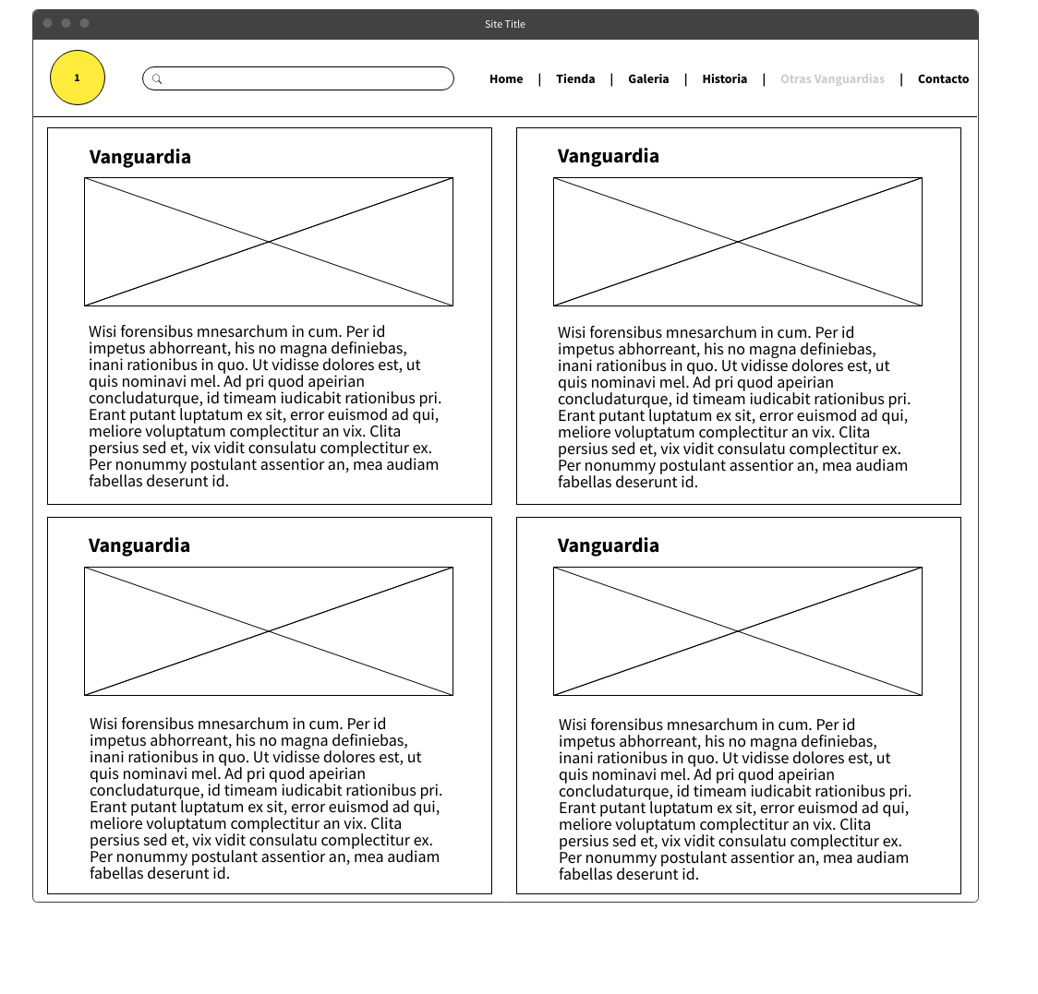
Otras Vanguardias
Tienda

Slide 10
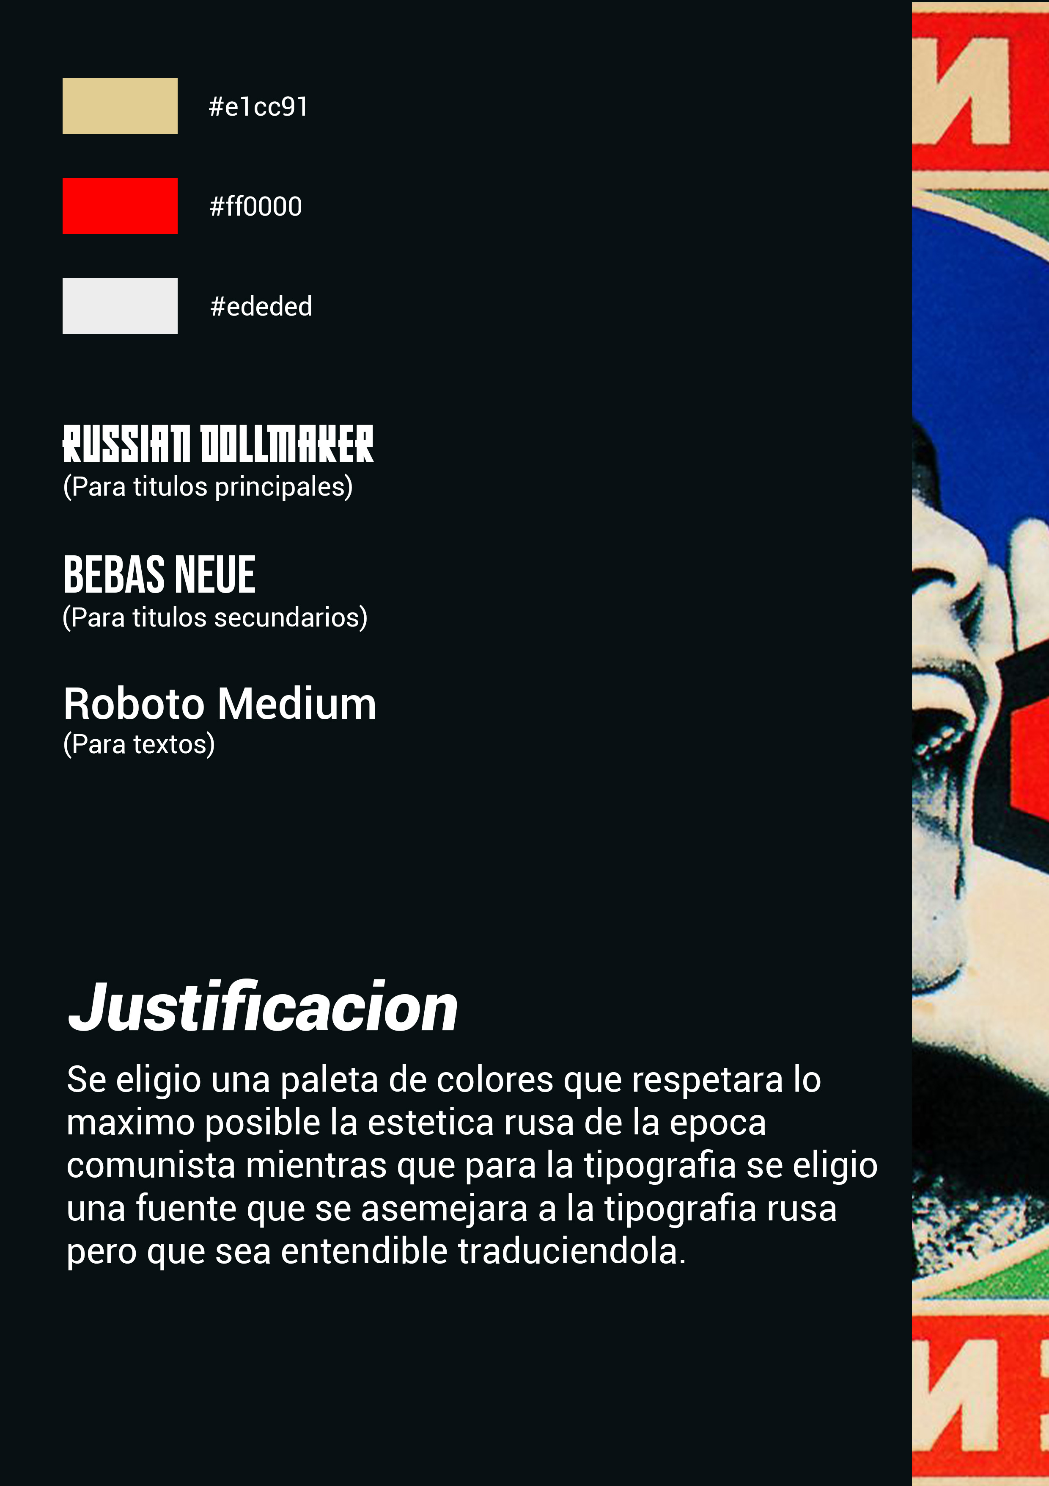
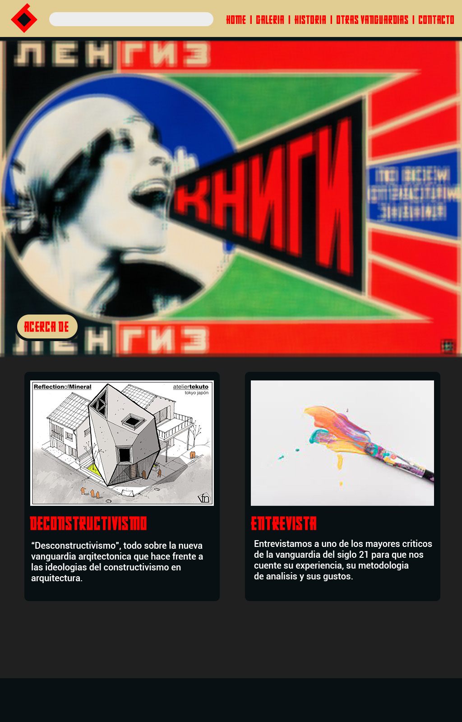
MOODBOARD
MOCKUP

Slide 11
Gracias!
Preguntas?

